Slide 1
Проект «Стоит в поле теремок»
Автор: Голубева Светлана Ивановна,
воспитатель 2-й младшей группы
МДОУ № 5, г. Любим
2017 г.

Slide 2
Продолжительность проекта: среднесрочный
Тип проекта: творческий
Участники проекта: воспитатель, родители, дети 3-4 лет
Образовательные области: художественно-эстетическое, речевое развитие, социально-коммуникативное развитие

Slide 3
Цель:
Развивать творческие способности детей посредством театрализованной деятельности

Slide 4
Задачи:
формировать умения детей отображать и имитировать действия персонажей;
формировать умения передавать несложные эмоциональные состояния персонажей;
развивать умение согласовывать свои действия с действиями других детей – героев сказки;
развивать самостоятельность, творческую активность при выборе роли и изготовлении костюмов и декораций;
создавать условия для развития детско-родительских отношений

Slide 5
Предполагаемый результат
дети отображают и имитируют действия персонажей, передают их эмоциональное состояние;
дети согласовывают свои действия с действиями других детей – героев сказки;
дети самостоятельно выбирают себе роль, принимают участие в изготовлении костюмов и декораций;
родители участвуют в совместной с детьми театрализации сказки «Теремок», изготовлении костюмов

Slide 6
Продукт проекта
Костюмы для показа сказки «Теремок»
Декорации к сказке «Теремок»
Плоскостной театр «Теремок» из соленого теста.
Дидактическая игра «Теремок» из геометрических фигур.
Форма представления проекта
Показ сказки «Теремок» совместно с родителями для детей младшего возраста.

Slide 7
Дидактический комплекс
Мнемотаблица по сказке «Теремок»
Дидактические игры: «Кто лишний», «Кого не стало», «Что изменилось», «Разрезные картинки «Теремок»
Костюмы, декорации, музыкальное сопровождение для театрализации сказки «Теремок»
Анкета
Анализ анкетирования
Благодарность родителям

Slide 8
Методический комплекс
Сказка «Теремок» в обработке разных авторов
Сценарий сказки «Теремок»

Slide 9
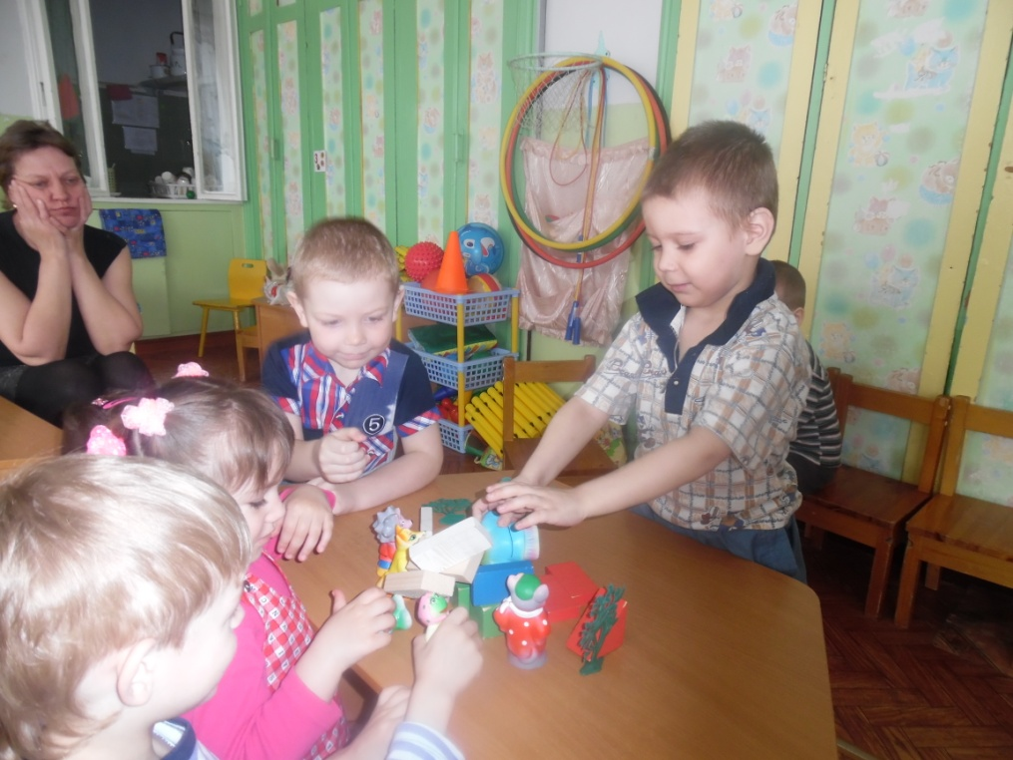
Выкладывание мнемотаблицы
по сказке «Теремок»
Настольный театр «Теремок».
Обыгрывание сказки

Slide 10
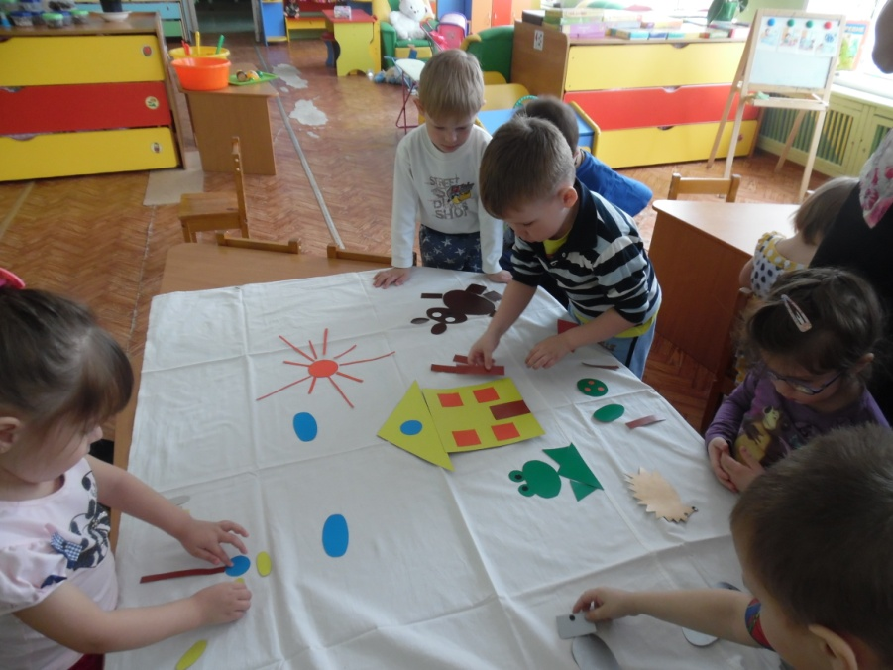
Выкладывание сказки «Теремок»
из геометрических фигур

Slide 11
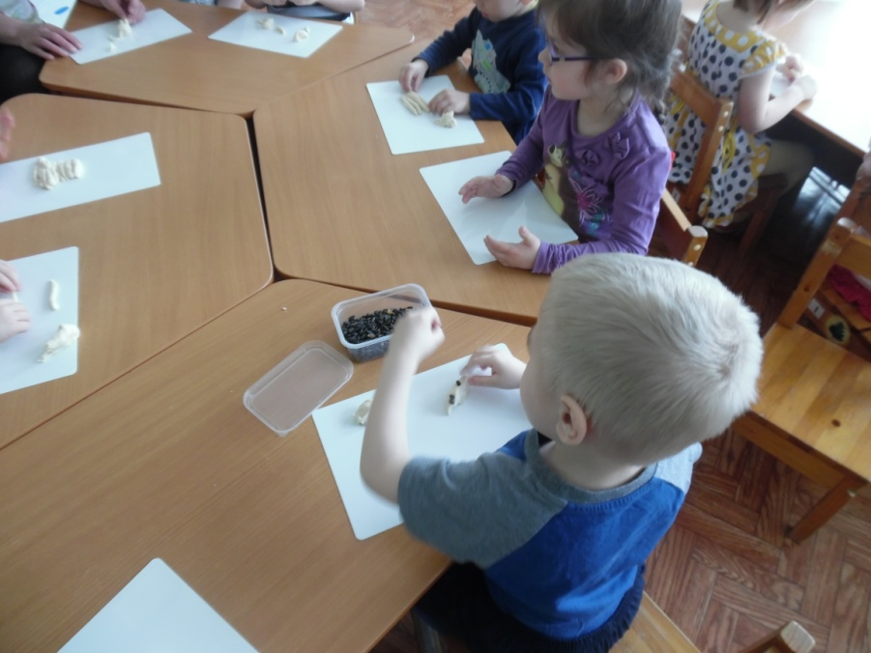
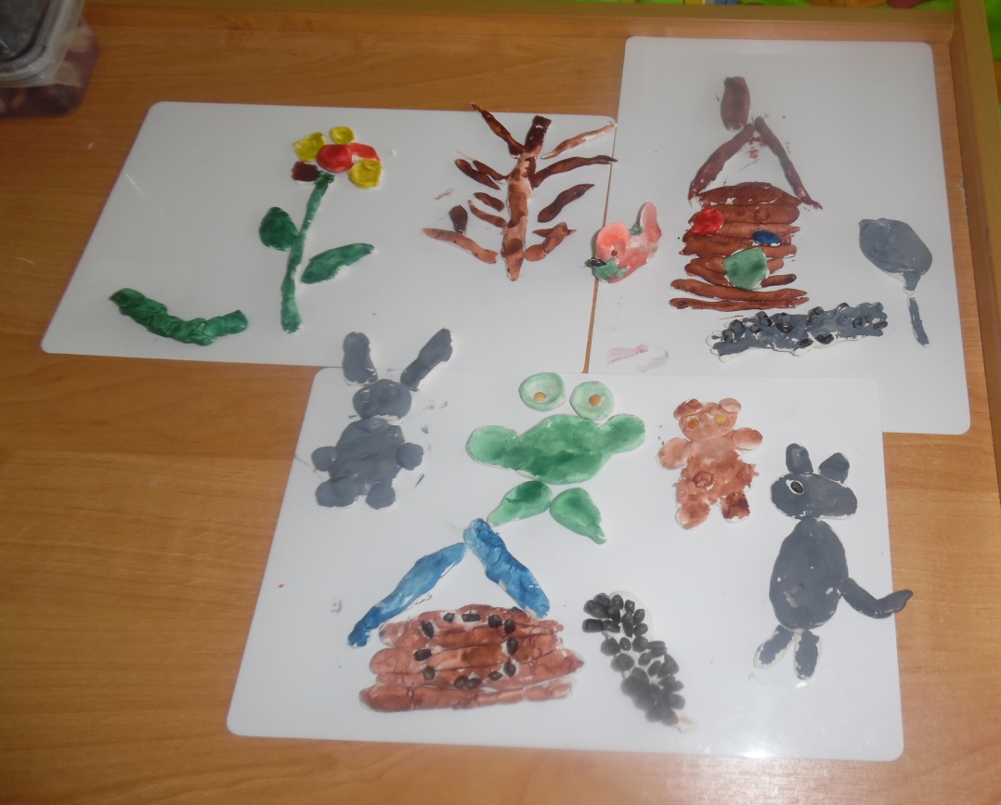
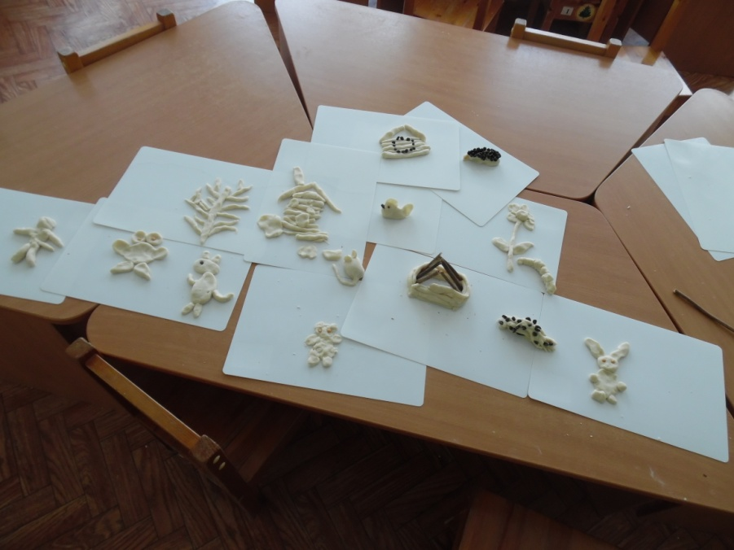
Изготовление настольного театра «Теремок» из соленого теста

Slide 12
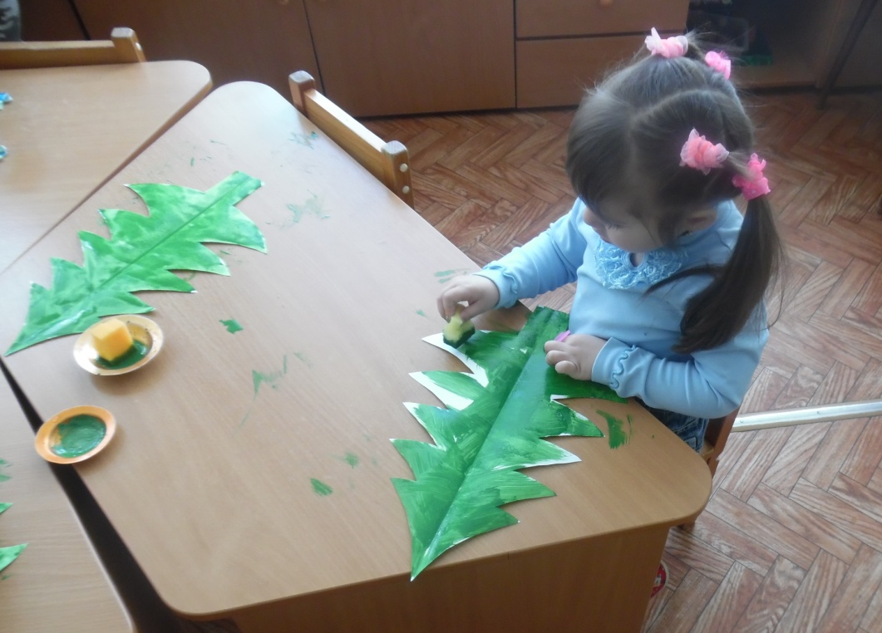
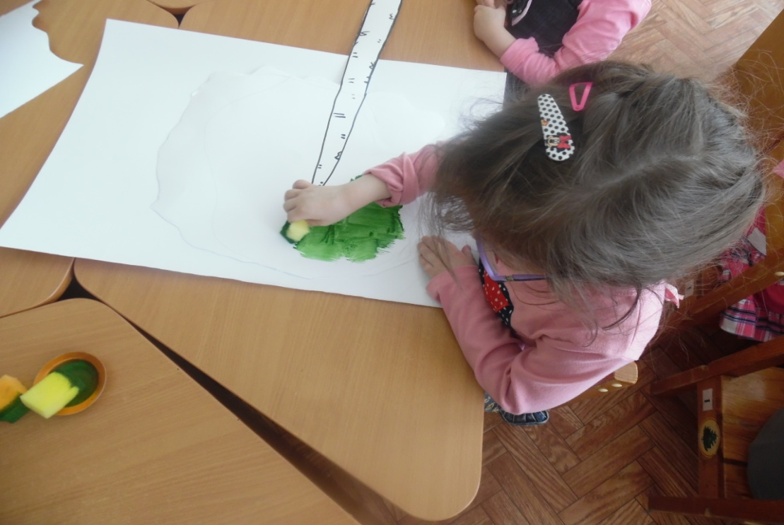
Изготовление декораций
к сказке «Теремок»

Slide 13
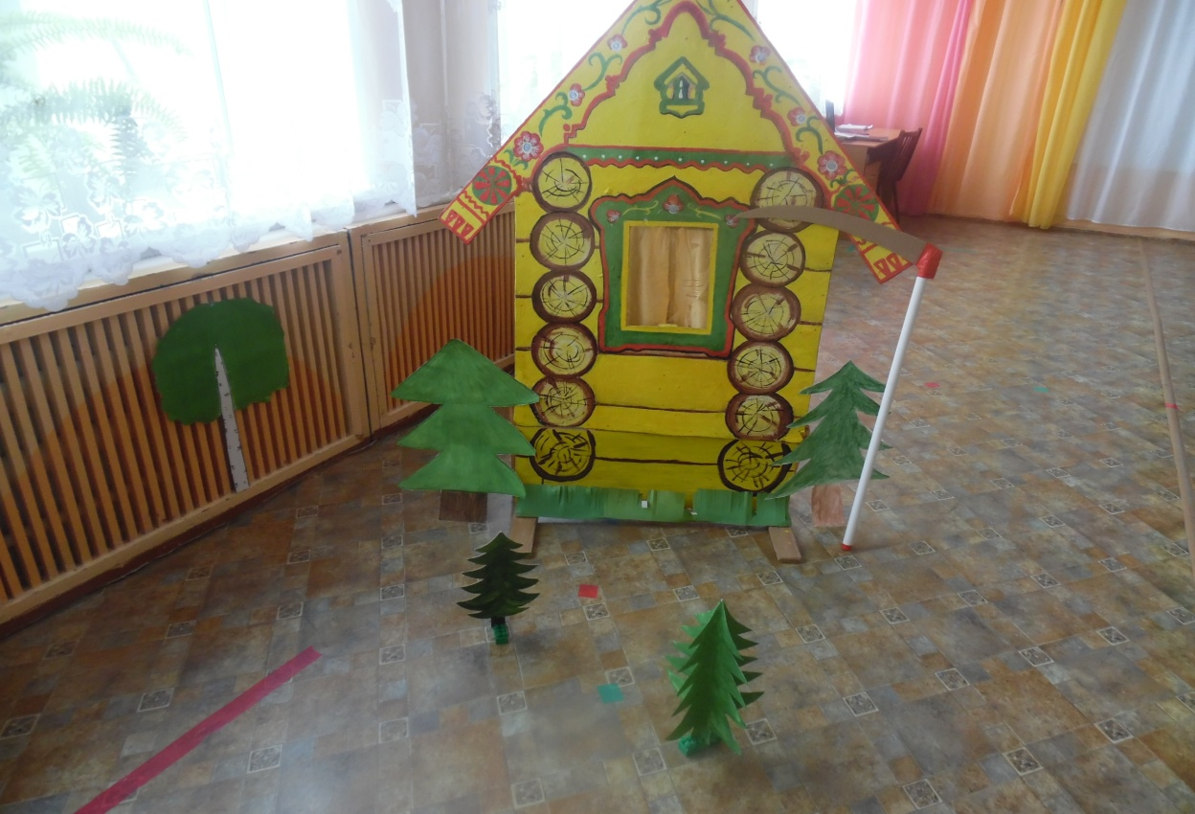
Маски и декорации
к сказке«Теремок»

Slide 14
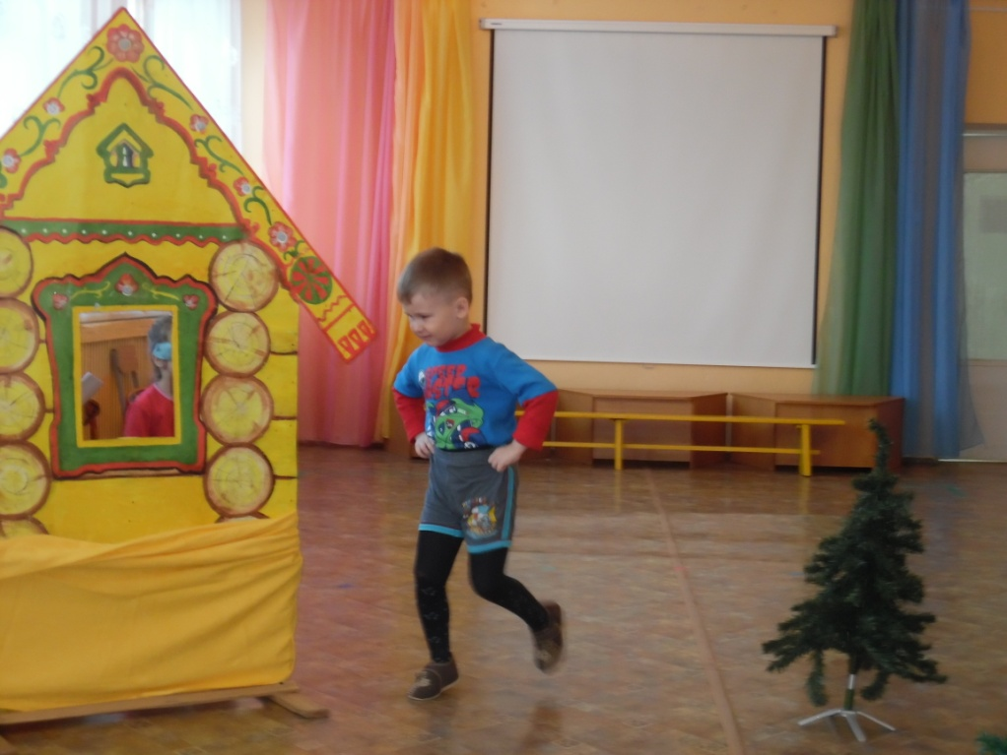
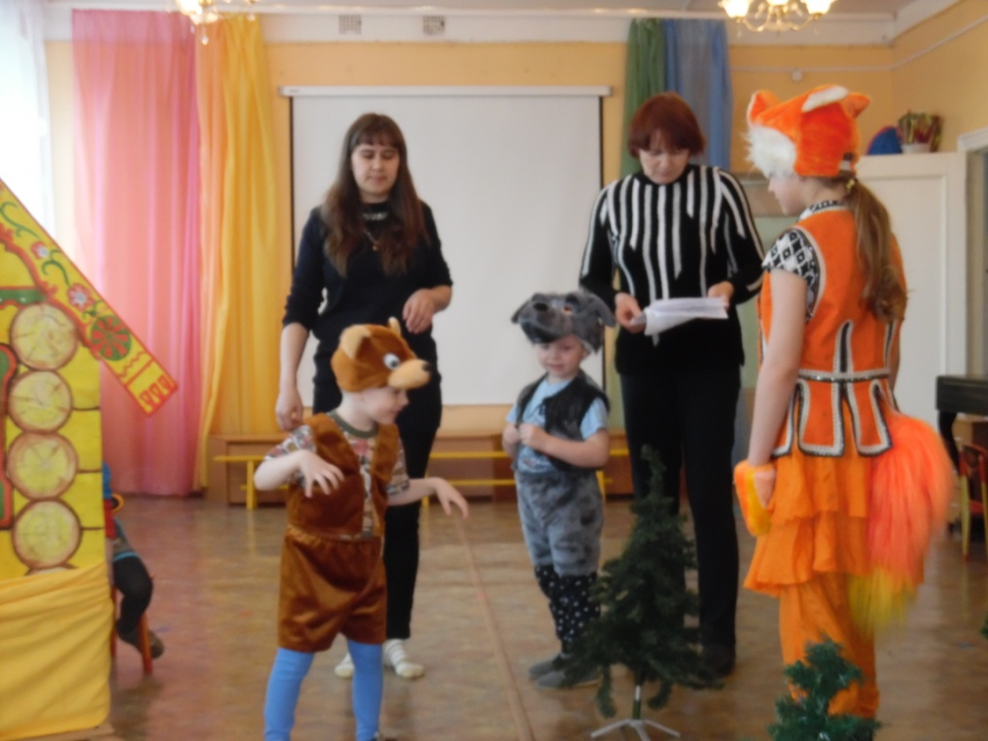
Репетиция сказки «Теремок»

Slide 15
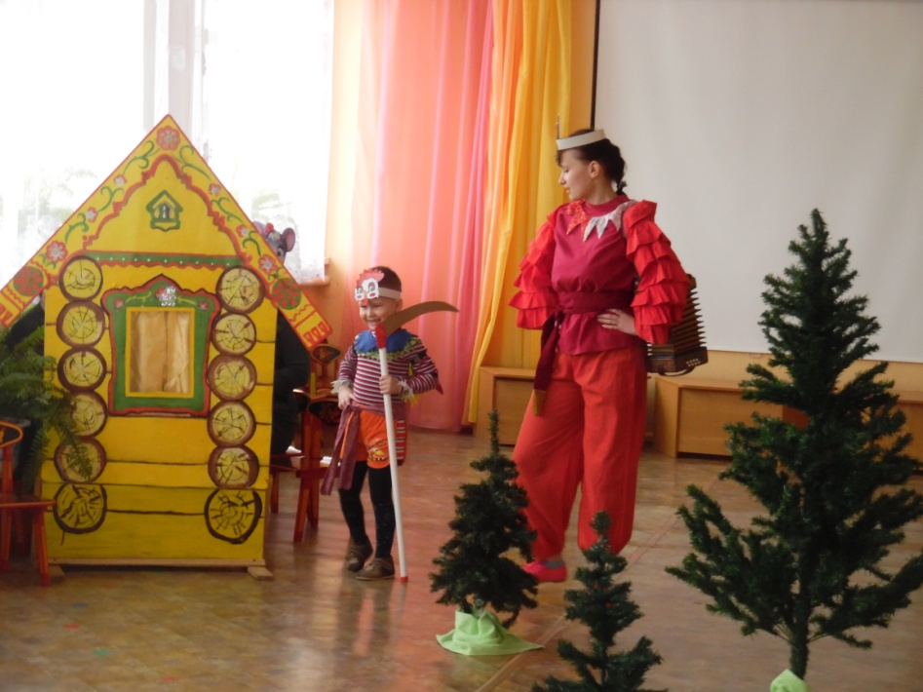
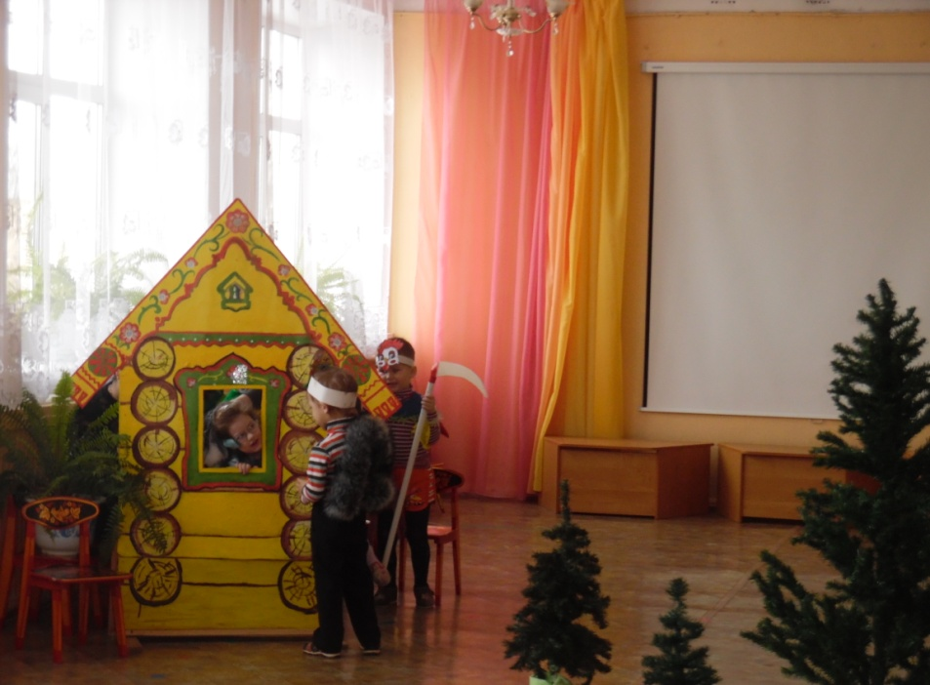
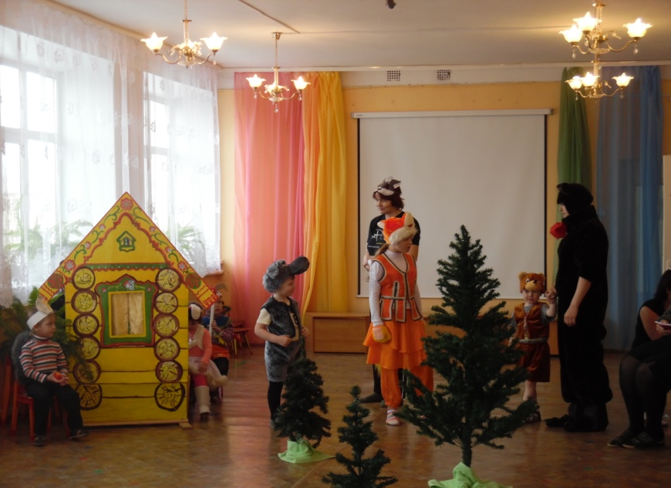
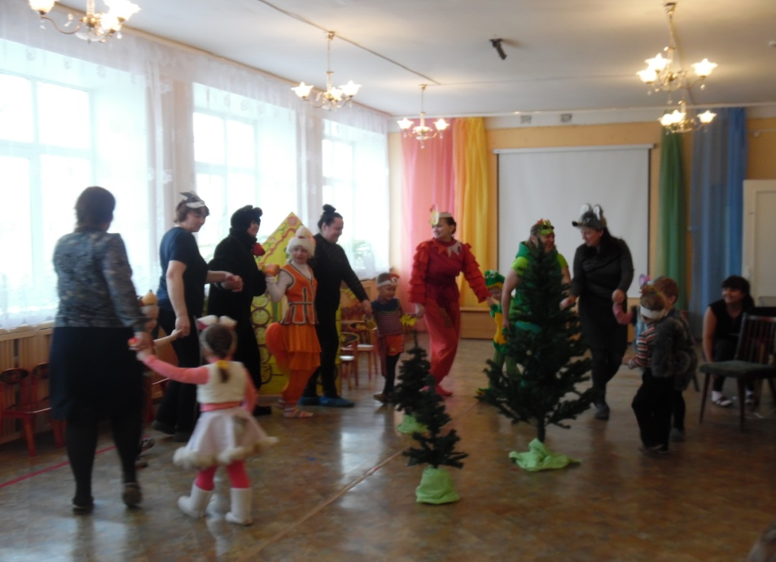
Показ сказки «Теремок» совместно с родителями

Slide 16
Спасибо за внимание!

